Slide 1
Тема :Моральність екології. Розрахунок плати за викиди.Плата за наднормативні викиди
Тема 6

Slide 2
План
Вступ
Екологічна ситуація в Україні
Нормування та оцінка викидів
Екологічний податок

Slide 3
Життя нерозривно пов’язане з природним середовищем. На ранніх етапах свого становлення людина, користуючись продуктами природи, не завдавала помітної шкоди природним ресурсам. Але з посиленням практичної діяльності, пов’язаної з винаходом знарядь праці, вплив її на природу неухильно зростав.

Slide 4
І у багатьох громадян екологічні мотиви, турбота про дерева та чагарники, про інший рослинний і про тваринний світ, про чисту воду і чисте повітря відступають на задній план у порівнянні з іншими більш нагальними матеріальними інтересами і проблемами, а міркування про вкрадені у народу надрах, лісах та інших природних багатствах носять в основному звичайний, неконкретний, кухонний характер. Відповідно, окремою темою і проблемою формування екологічної культури може стати невмілість, пасивність в реалізації своїх або загальнолюдських правових і моральних норм

Slide 5
Екологічна ситуація в Україні
Основними центрами зосередження екологічних проблем наприкінці XX ст. в Україні були високоурбанізовані райони, міські агломерації та великі промислові центри

Slide 6
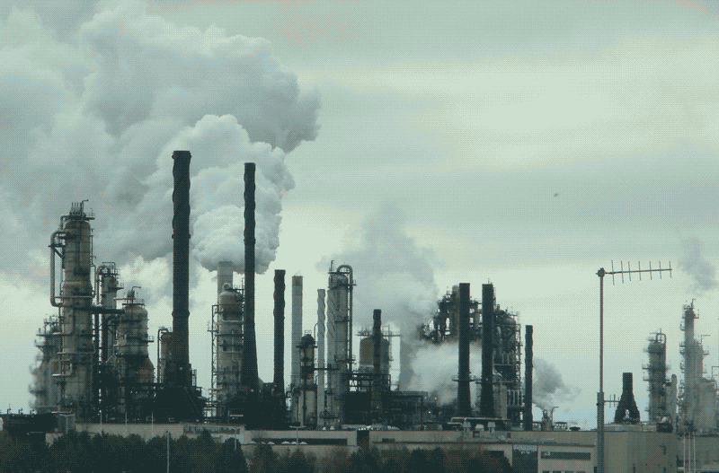
Майже 1/4 частина шкідливих викидів промислових підприємств не уловлювалася і потрапляла в атмосферу без очищення. Найбільші викиди цих шкідливих речовин в атмосферу також характерні для високо урбанізованих областей. Так, на Донецьку область припадало майже 1/3 всіх викидів по Україні, до 30% — на Дніпропетровську і майже 15% — на Луганську область.
Головним джерелом забруднення природних вод є стічні води (промислові, господарсько-побутові, сільськогосподарські), серед яких за токсичністю виділяються промислові стічні води.

Slide 10
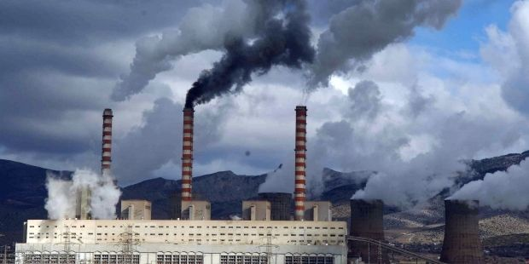
ХТО ВІДПОВІДАЄ ЗА НОРМУВАННЯ ТА ОЦІНКУ ВИКИДІВ?
Про відсутність ефективної системи екологічного контролю за викидами говорять на сьогодні багато ЗМІ та громадськість. На жаль, забруднення повітря, сморід та чорний дим спостерігають жителі не тільки на тих об’єктах, що працюють без дозволу на викиди, але і серед тих, що такий дозвіл на викиди отримали.
Дозвіл на викиди видається департаментами екології обласних державних адміністрацій чи самим Мінприроди (щодо великих об’єктів). Проте основну роботу з оцінки та оформлення викидів проводить організація чи установа будь-якої форми власності, що включена до Переліку установ, організацій та закладів, які здійснюють розробку документів, що обгрунтовують обсяги викидів для підприємств, установ, організацій (надалі-Перелік). Такий перелік веде Міністерство природи і до нього на сьогодні включено понад 250 організацій зі всієї України.

Slide 11
Газовий конвектор є стаціонарним джерелом викидів забруднюючих речовин, таких як оксиди азоту, оксид вуглецю, діоксид вуглецю, ртуть та її сполуки, оксид діазоту, метан.
Приписами статей 33, 34 Закону України «Про охорону атмосферного повітря» від 16 жовтня 1992 року № 2707-XII передбачено, що особи, винні, зокрема, у викидах забруднюючих речовин в атмосферне повітря без дозволу спеціально уповноважених на те органів виконавчої влади, несуть відповідальність згідно із законом.
Шкода, завдана порушенням законодавства про охорону атмосферного повітря, підлягає відшкодуванню у порядку та розмірах, встановлених законом.

Slide 12
Екологічний податок. Викиди забруднюючих речовин в атмосферне повітря
Екологічний податок — це загальнодержавний обов’язковий платіж, що справляється з фактичних обсягів викидів у атмосферне повітря, скидів у водні об’єкти забруднюючих речовин, розміщення відходів, фактичного обсягу радіоактивних відходів, що тимчасово зберігаються їх виробниками

Slide 13
Так, екологічний податок розраховується на підставі даних щодо переліку та обсягів викидів, які містяться в Звіті про проведення інвентаризації викидів забруднюючих речовин в атмосферу. Такий звіт має право готувати не лише організація, що включена Мінприроди до Переліку, а і будь-яка інша. Всю відповідальність за обсяги сплати екологічного податку за викиди забруднюючих речовин несуть як сам забруднювач, так і організація, яка готувала звіт про інвентаризацію викидів.
Щоб підготувати якісний звіт про інвентаризацію викидів, навіть на підставі аналізів «чужої» лабораторії, необхідні кваліфіковані працівники, що орієнтуються в чинних методиках оцінки викидів, зможуть оцінити різні джерела викидів, технологічні процеси та особливості роботи газоочисних установок, технологічного обладнання, тощо. Проте відсутність будь-яких законодавчих вимог до таких організацій викликає, як мінімум, занепокоєння.

Slide 14
Платниками податку є суб’єкти господарювання, юридичні особи, що не провадять господарську (підприємницьку) діяльність, бюджетні установи, громадські та інші підприємства під час провадження діяльності яких на території України і в межах її континентального шельфу та виключної (морської) економічної зони здійснюються:
— викиди забруднюючих речовин в атмосферне повітря стаціонарними джерелами забруднення; — скиди забруднюючих речовин безпосередньо у водні об’єкти; — розміщення відходів (крім розміщення окремих видів (класів) відходів як вторинної сировини, що розміщуються на власних територіях (об’єктах) суб’єктів господарювання); — утворення радіоактивних відходів (включаючи вже накопичені); — тимчасове зберігання радіоактивних відходів їх виробниками понад установлений особливими умовами ліцензії строк.

Slide 15
Тобто, згідно п. 242.1. ст. 242 Податкового кодексу України об’єктом та базою оподаткування є:
— обсяги та види забруднюючих речовин, які викидаються в атмосферне повітря стаціонарними джерелами; — обсяги та види забруднюючих речовин, які скидаються безпосередньо у водні об’єкти — обсяги та види (класи) розміщених відходів, крім обсягів та видів (класів) відходів як вторинної сировини, що розміщуються на власних територіях (об’єктах) суб’єктів господарювання; — обсяги та категорія радіоактивних відходів, що утворюються внаслідок діяльності суб’єктів господарювання та/або тимчасово зберігаються їх виробниками понад установлений особливими умовами ліцензії строк; — обсяги електричної енергії, виробленої експлуатуючими організаціями ядерних установок (атомних електростанцій).

Slide 16
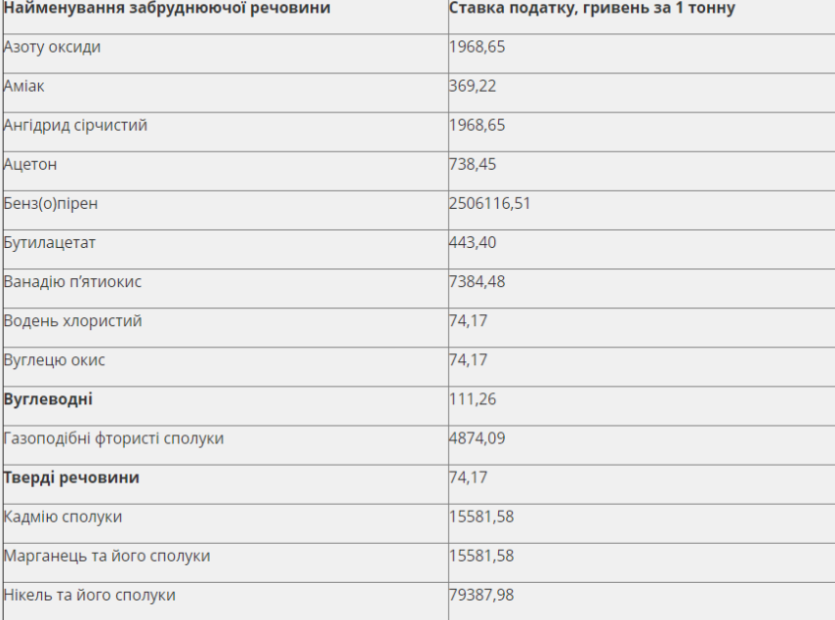
Ставки екологічного податку за викиди в атмосферне повітря забруднюючих речовин стаціонарними джерелами забруднення

Slide 17
Хто не є платниками цього податку
Не є платниками податку за утворення радіоактивних відходів (включаючи вже накопичені) суб'єкти діяльності у сфері використання ядерної енергії, які:
здійснюють поводження з радіоактивними відходами, що утворилися внаслідок Чорнобильської катастрофи, в частині діяльності, пов'язаної з такими відходами.
суб'єкти господарювання, які розміщують на власних територіях (об'єктах) виключно відходи як вторинну сировину
Не є платниками податку за викиди двоокису вуглецю суб’єкти, зазначені у пункті 240.1 цієї статті, якими здійснюються такі викиди в обсязі не більше 500 тонн за рік.
У разі якщо річний обсяг викидів двоокису вуглецю перевищує 500 тонн за рік, суб’єкти зобов’язані зареєструватися платниками податку у податковому (звітному) періоді, в якому відбулося таке перевищення. Такі платники зобов’язані скласти та подати податкову звітність, нарахувати та сплатити податок за податковий (звітний) період, у якому відбулося таке перевищення, у порядку, передбаченому цим Кодексом.

